Slide 1
ТРЕНАЖЕР Я вивчаю таблицю МНОЖЕННЯ
2

Slide 2
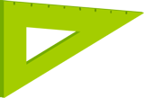
2·2 =

Slide 3
2·6 =

Slide 4
2·4 =

Slide 5
2·9 =

Slide 6
2·3 =

Slide 7
2·5 =

Slide 8
2·8 =

Slide 9
2·10 =

Slide 10
2·1 =

Slide 11
2·7 =

Slide 12
Молодець!

